Slide 1
Региональный конкурс «Лучшая методическая разработка». . Номинация № 2 «Лучшая методическая разработка, реализуемая в рамках проектной деятельности»
Муниципальное бюджетное дошкольное образовательное учреждение
«Детский сад № 12 «Брусничка»
г. Усть-Илимск, Иркутская область
Методическая разработка
«Тьюторское сопровождение событийной образовательной деятельности детей с ОВЗ и детей-инвалидов»
АВТОРЫ: Никифорова Людмила Владимировна, инструктор по физической культуре
Смирнова Елена Александровна, педагог-психолог
Костюкова Юлия Анатольевна, учитель-логопед
2019 год

Slide 2
ФЕДЕРАЛЬНАЯ ИННОВАЦИОННАЯ ПЛОЩАДКА,
(приказ Министерства просвещения РФ № 318 от 18.12.2018 г.
«О федеральных инновационных площадках»;
протокол № Д02-4/02П от 07.11.2018 г. Комиссии по вопросам формирования и функционирования инновационной инфраструктуры в системе образования, Министерства просвещения РФ).
ПРОЕКТ
по тьюторскому сопровождению детей с ОВЗ и детей-инвалидов
«ОТКРЫТЫЕ СЕРДЦА»
Руководитель проекта: Т.И. Варфоломеева, заведующий МБДОУ №12 «Брусничка»
Научный руководитель: Т.Б. Князева, к.п.н., доцент, доцент кафедры профессионального образования ГАОУ ДПО «ЛОИРО», федеральный эксперт Международной тьюторской ассоциации
Рабочая группа:
Литвинова К.В., заместитель заведующего по ВР
Чернецкая Е.В., тьютор
Смирнова Е.А., педагог-психолог
Костюкова Ю.А., учитель-логопед
Никифорова Л.В., инструктор по физической культуре
Петровская Л.Л., воспитатель с тьюторской позицией
Сосина Т.Н., воспитатель с тьюторской позицией
Крохина Н.В., воспитатель группы раннего возраста
Полонская Т.В., пом. воспитателя с тьюторской позицией

Slide 3
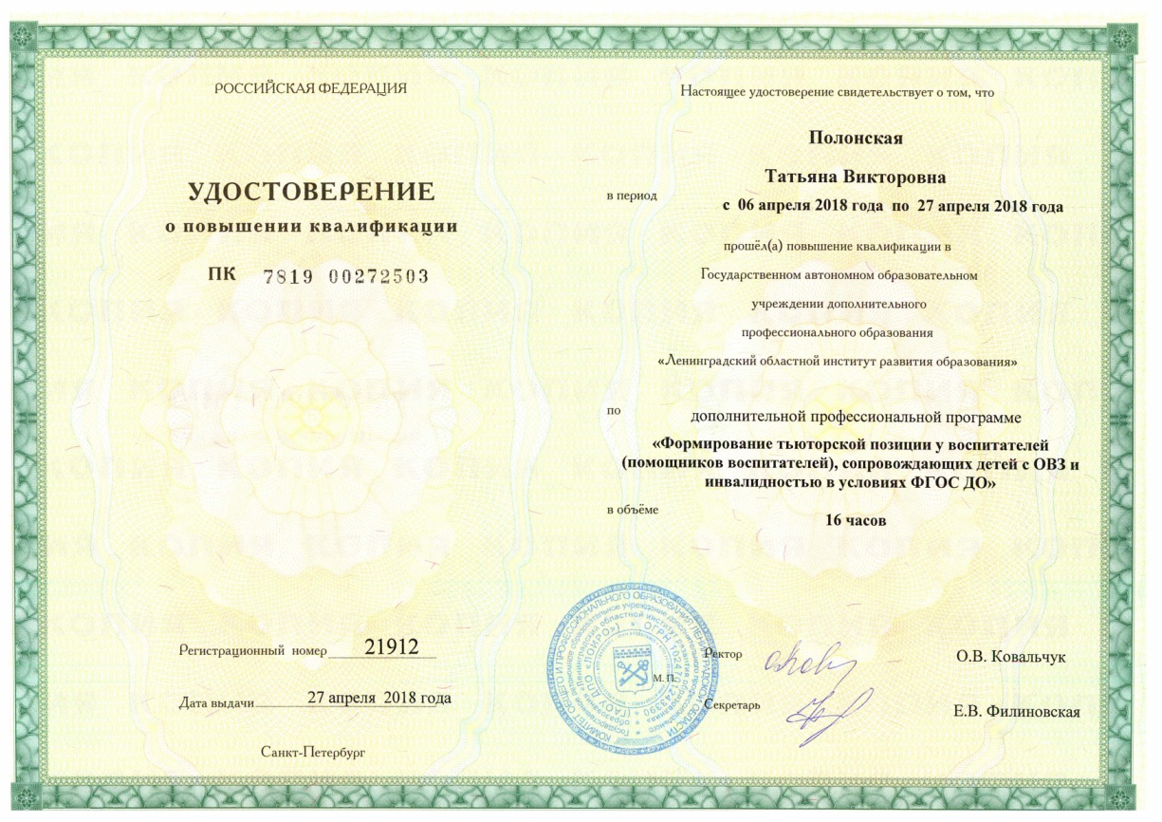
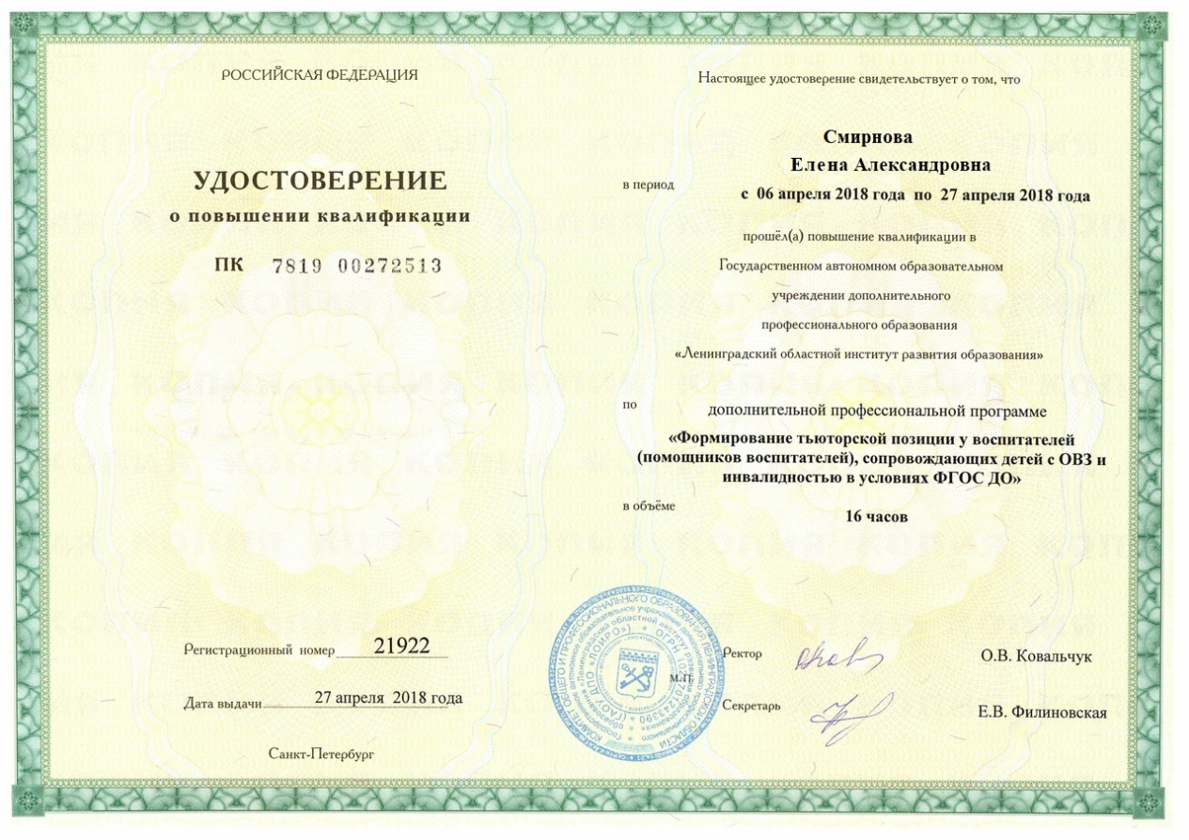
«Формирование тьюторской позиции у воспитателей (помощников воспитателей), сопровождающих детей с ОВЗ и инвалидностью в условиях ФГОС ДО», г. Санкт-Петербург
«Организация деятельности тьютора в сфере инклюзивного образования», г. Новосибирск

Slide 4
«Логопедическое сопровождение детей с ограниченными возможностями здоровья в условиях реализации ФГОС дошкольного образования»
«Психологическое сопровождение детей с ограниченными возможностями здоровья в условиях реализации ФГОС дошкольного образования»
«Психолого-педагогическое сопровождение детей в рамках деятельности ПМП консилиума дошкольного учреждения»
«Деятельность инструктора по физической культуре по сопровождению детей с ограниченными возможностями здоровья в дошкольной образовательной организации»
«Деятельность музыкального руководителя по сопровождению детей с ограниченными возможностями здоровья в дошкольной образовательной организации»
«Педагогическое сопровождение детей дошкольного возраста с нарушениями опорно-двигательного аппарата в условиях реализации ФГОС»

Slide 6
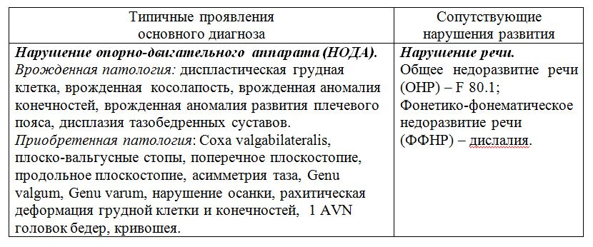
Наиболее типичные особенности психофизического развития воспитанников МБДОУ № 12 «Брусничка»
с ОВЗ и инвалидностью

Slide 7
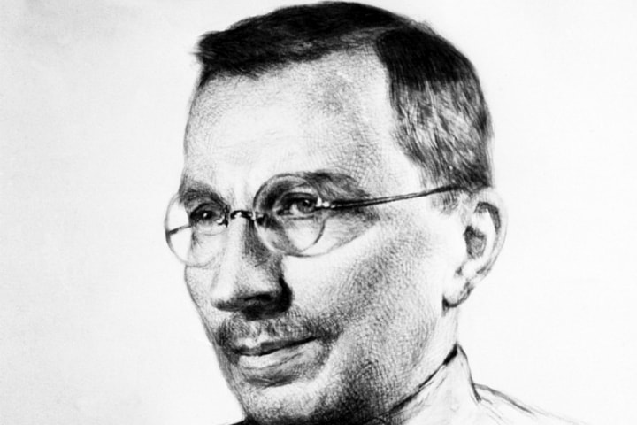
«Событийное образование» –
это педагогическая технология,
основанная на использовании значимых событий в жизни детского коллектива и отдельной личности, которое осуществляется через мероприятия в реальном социуме с участием реальных людей, и имеет конкретную направленность.

Slide 8
Событийный подход
к воспитанию позволяет*:
- проектировать и воплощать в жизнь реальные педагогические события различного уровня
- «выращивать» детско-взрослые событийные общности
- рефлексировать и управлять личностно-развивающимся потенциалом совместного бытия взрослых и детей
- выстраивать управленческие стратегию и практику в соответствии с идеей создания сети взаимосвязанных педагогических событий
*Д.В. Григорьев, кандидат педагогических наук, доцент, старший научный сотрудник Центра теории воспитания Института теории и истории педагогики Российской академии образования

Slide 9
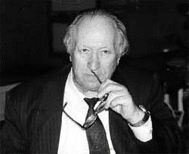
ОБРАЗОВАТЕЛЬНОЕ СОБЫТИЕ – это…
«специальная форма организации и реализации образовательной деятельности, выстроенная как интенсивная встреча реальной и идеальной форм порождения и оформления знания»
Д.Б. Эльконин
«ограниченное в пространстве и времени социальное явление, приводящее к антропологическим сдвигам и изменениям»
Д.Б. Эльконин,
В.В. Давыдов

Slide 10
Особенности организации и проведения образовательного события:
- соответствует культурному образцу («праздник», «экспедиция», «инициация», «карнавал», «аукцион» и т.д.);
- тесно связано с другими элементами и историей жизни сообщества, участников;
- имеет, с одной стороны, развернутый этап подготовки, с другой, – привлекательную перспективу;
- включает различные виды деятельности и позиции;
- кроме самих воспитанников, в нем принимают участие другие интересные, привлекательные, успешные люди («лидеры», «авторы», «эксперты» и т.п.);
- в ходе события возможна и уместна коммуникация, импровизация, проба.

Slide 11
Ожидаемые результаты
регулярной тьюторской работы в форме событий:
1
поисковая активность, творческие способности, желание исследовать интересные вопросы;
2
мотивация и навыки самостоятельного достижения образовательного результата;
3
открытость к коммуникациям с разными взрослыми и детьми;
4
уверенность в собственных возможностях в достижении целей;
5
эмоциональная устойчивость, настойчивость и старание доводить начатое дело до конца.

Slide 12
Технология тьюторского сопровождения участников образовательного события -целенаправленная деятельность тьютора, воспитателей и специалистов с тьюторской позицией, способствующая максимальному включению участника события в контекст образовательной практики, становлению его как субъекта личного развития, формированию мотивов и интересов.

Slide 13
Этап 1. Диагностический
- Какой интерес?
Выявление познавательного интереса ребенка
- Мой интерес…!
листы наблюдения;
свободное интервью;
листы инициативы;
портфолио;
анкетирование;
тестирование;
диагностические карты интересов;
дневники интересов.
тьютор, воспитатель и (или )специалист с тьюторской позицией
дошкольник
родители
воспитатели
специалисты

Slide 14
Этап 2. Проектировочный
разработка сценария организации и проведения события,
определение путей развития личности и группы, средств, необходимых для достижения цели,
детализация деятельности на каждом шаге с учетом индивидуальных особенностей воспитанников, отношений в группе и готовности к событию
Выявленный интерес
Сбор информации относительно зафиксированного познавательного интереса, определение темы, целей и задач предстоящего образовательного события, планирование этапов
- Мой интерес…!
определение путей развития личности и группы, средств, необходимых для достижения цели;
разработка сценария организации и проведения события
определение дополнительных ресурсов, возможных вариантов взаимодействия с приглашенными участниками события;
разработка карты ресурсов, заполнение дневника интереса.
тьютор, воспитатель и (или )специалист с тьюторской позицией
дошкольник
Организация тьюториалов по обсуждению конкретных деятельностных шагов в рамках события
родители
воспитатели
специалисты

Slide 15
Образовательные события,
в рамках комплексно-тематического планирования
события, формирующие чувство гражданской принадлежности ребенка (День Победы, День России, День защитника Отечества, День Государственного флага России)
мероприятия по духовно-нравственному воспитанию детей (Дни «спасибо», доброты, друзей, Акция «Синяя лента», Колядки, Рождество, Масленица, Пасха)
явления окружающей природы (Дни воды, земли, птиц, животных)
мир искусства и литературы (Дни поэзии, детской книги, театра)
традиционные праздничные события семьи, детского сада, общества и государства (Всемирный день здоровья, День рождение детского сада, День Города, Новый год, Праздник весны, День матери)
наиболее важные профессии (Дни воспитателя, медицинского работника, почтальона, строителя)

Slide 16
Участие представителей разных профессий, успешных людей, мастеров своего дела

Slide 17
Совместная деятельность с детьми
Проекты, выставки, творческие мастерские
Индивидуальная работа с детьми
Самостоятельная деятельность детей
Совместный просмотр тематических материалов
Обогащение и наполнение развивающей предметно-пространственной среды

Slide 18
Этап 3. Реализационный
Наблюдаю, сопровождаю
Непосредственное проведение образовательного события
Делаю реальные шаги
ДЕЯТЕЛЬНОСТНАЯ ПРОБА
тьютор, воспитатель и (или) специалист с тьюторской позицией
дошкольник
родители
исследовательская деятельность;
проектная деятельность;
моделирование;
просмотр видеофильмов;
театрализация;
рисование, аппликация, лепка;
пение песен, чтение стихотворений;
танцы, …
индивидуальные и групповые встречи;
фиксация значимых проявлений поведения ребенка, его деятельностных шагов;
фиксация действий тьютора, родителей, воспитателей и специалистов.
воспитатели
сопровождает образовательный интерес ребенка:
принимает непосредственное участие в образовательном событии:
специалисты
приглашенные участники события

Slide 19
Этап 4. Аналитический
Наблюдаю, сопровождаю
Анализирую
Анализ
пройденного пути,
достигнутых результатов
наблюдение;
анализ полученных результатов;
оценка эффективности;
выводы;
некомендации;
перспективы;
выработка дальнейшей стратегии.
групповая и индивидуальная рефлексия
рефлексия пройденного
пути;
оценка своих результатов;
личностные эффекты;
оформление дневников впечатлений
обмен мнениями об участии в событии.
рефлексивный тьюториал
специалисты
воспитатели
приглашенные участники события
родители

Slide 20
Это возможный способ порождения разнообразного личного опыта
Позволяет установить тесные связи между реальной жизнью и образовательной деятельностью
Способствует повышению познавательной активности
детей с ОВЗ и инвалидностью
Позволяет создать открытое пространство для воспитанников с ОВЗ и инвалидностью
Дает возможность проявить свой потенциал в нестандартной ситуации, раскрыть себя, научиться конструктивно взаимодействовать с другими воспитанниками и педагогами
Образовательное событие

Slide 21
Тьютор, воспитатели и специалисты с тьюторской позицией создают условия для мобилизации внутренних ресурсов и разностороннего развития детей дошкольного возраста с ограниченными возможностями здоровья и инвалидностью
Тьютор, воспитатели и специалисты с тьюторской позицией создают условия для развития интереса ребенка, максимально используют стремление дошкольников реализовывать свои возможности, воображение, интересы
ТЬЮТОРСКОЕ СОПРОВОЖДЕНИЕ ОБРАЗОВАТЕЛЬНЫХ СОБЫТИЙ В ДОШКОЛЬНОМ ОБРАЗОВАНИИ

